Slide 1









Slide 2















Slide 3
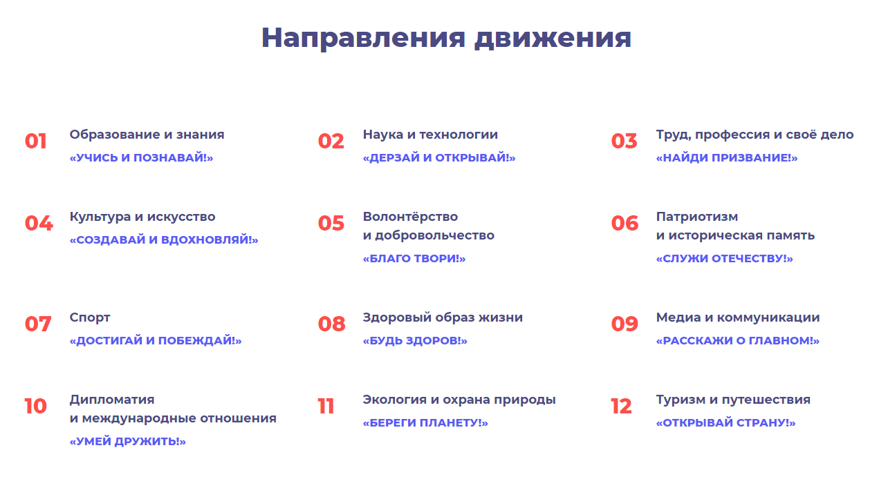

ОБРАЗОВАНИЕ И ЗНАНИЯ.
«УЧИСЬ И ПОЗНАВАЙ!»
НАУКА И ТЕХНОЛОГИИ. «ДЕРЗАЙ И ОТКРЫВАЙ!»
КУЛЬТУРА И ИСКУССТВО. «СОЗДАВАЙ И ВДОХНОВЛЯЙ!»
МЕДИА И КОММУНИКАЦИИ. «РАССКАЖИ О ГЛАВНОМ!»
ТРУД, ПРОФЕССИЯ И СВОЁ ДЕЛО.
«НАЙДИ ПРИЗВАНИЕ!»
ЗДОРОВЫЙ ОБРАЗ ЖИЗНИ.
«БУДЬ ЗДОРОВ!»
ТУРИЗМ И ПУТЕШЕСТВИЯ
«ОТКРЫВАЙ СТРАНУ!»
ЭКОЛОГИЯ И ОХРАНА ПРИРОДЫ. «БЕРЕГИ ПЛАНЕТУ!
СПОРТ.
«ДОСТИГАЙ И ПОБЕЖДАЙ!»
ДИПЛОМАТИЯ И МЕЖДУНАРОДНЫЕ ОТНОШЕНИЯ.
«УМЕЙ ДРУЖИТЬ!»
ВОЛОНТЁРСТВО И ДОБРОВОЛЬЧЕСТВО «БЛАГО ТВОРИ!»
ПАТРИОТИЗМ И ИСТОРИЧЕСКАЯ ПАМЯТЬ.
«СЛУЖИ ОТЕЧЕСТВУ!»

Slide 4
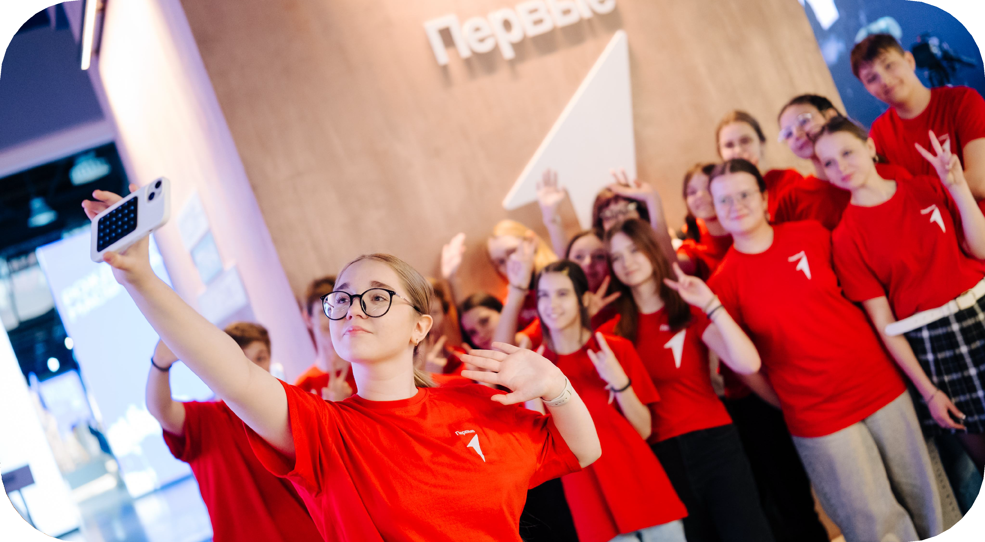
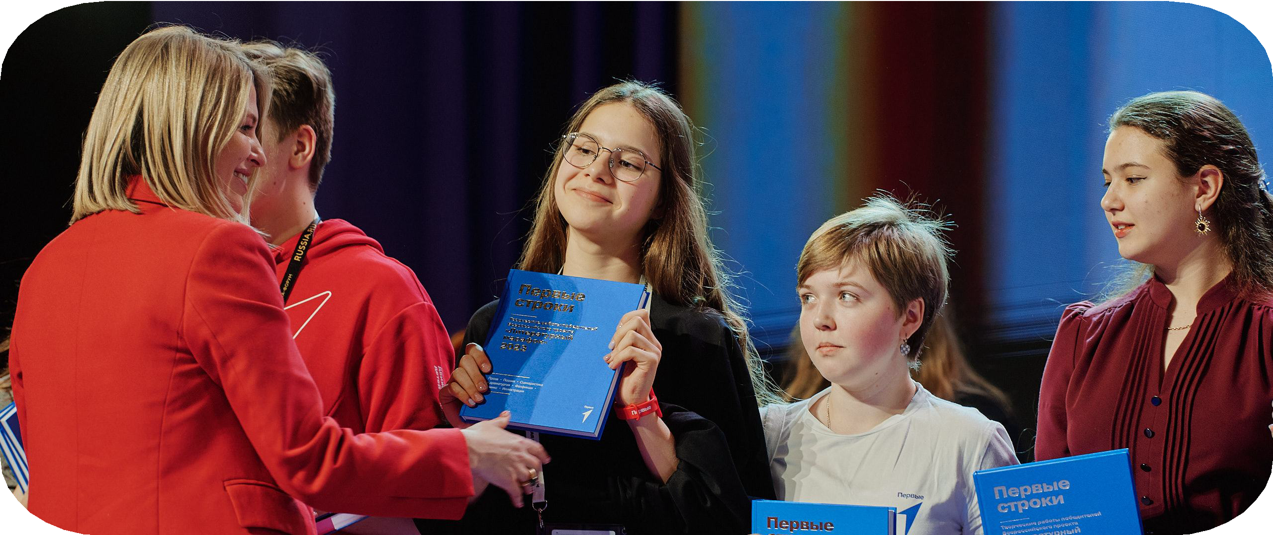
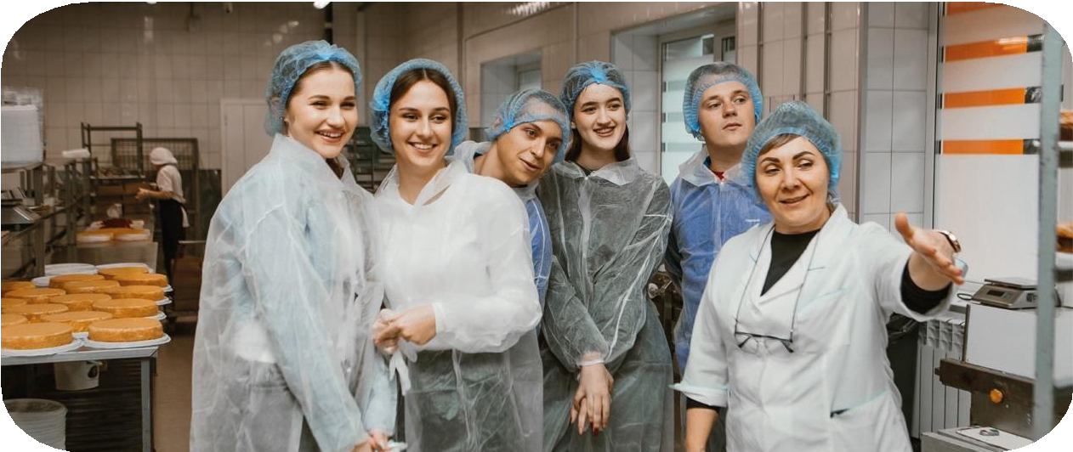
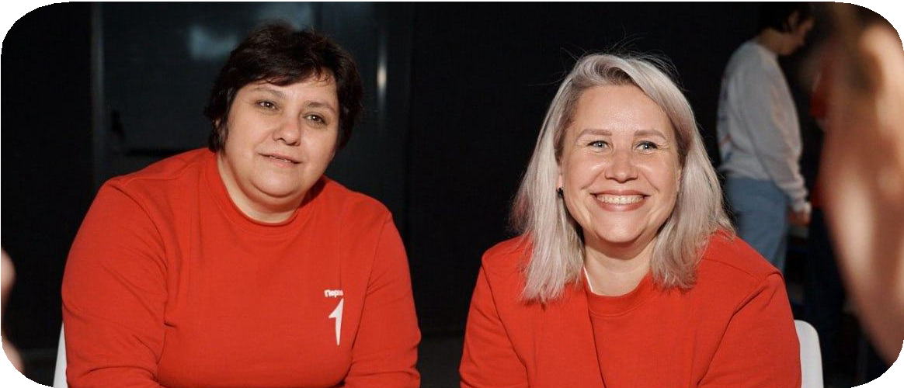


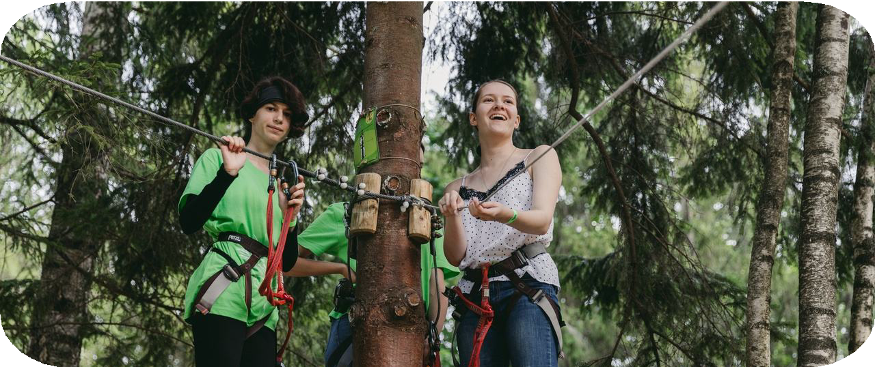
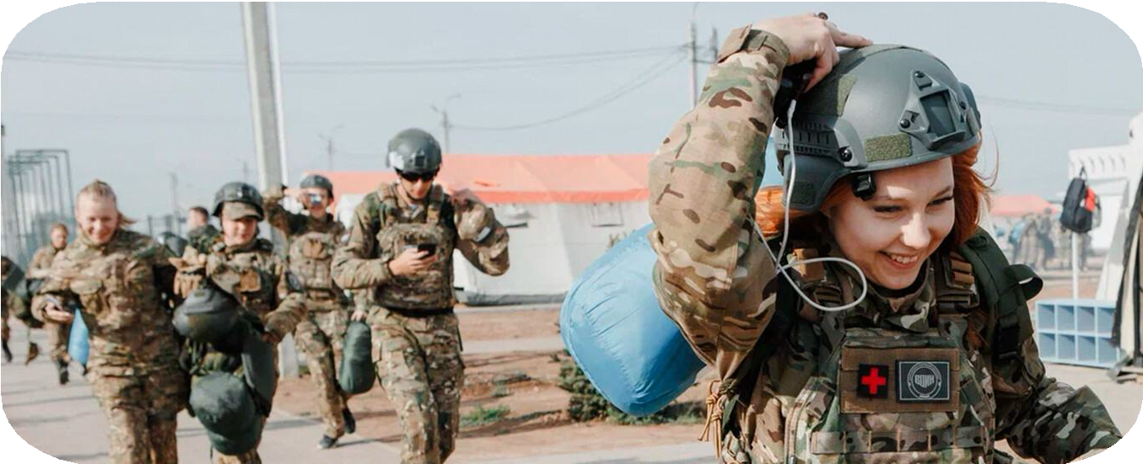
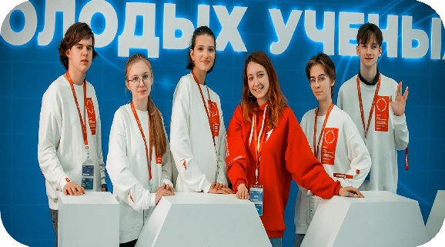
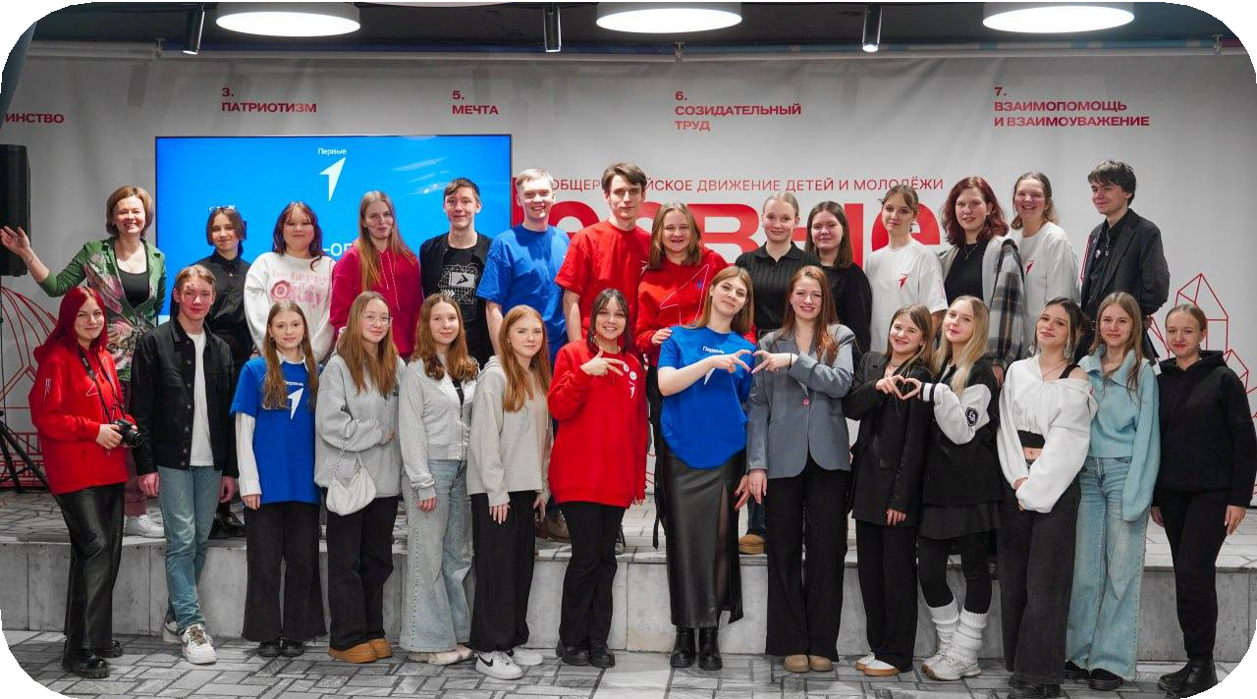





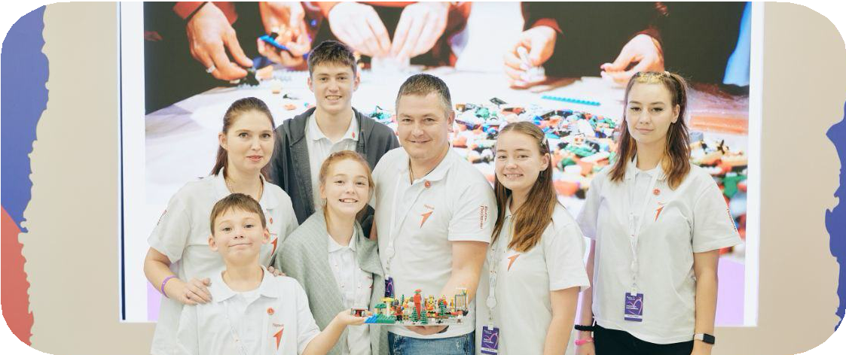
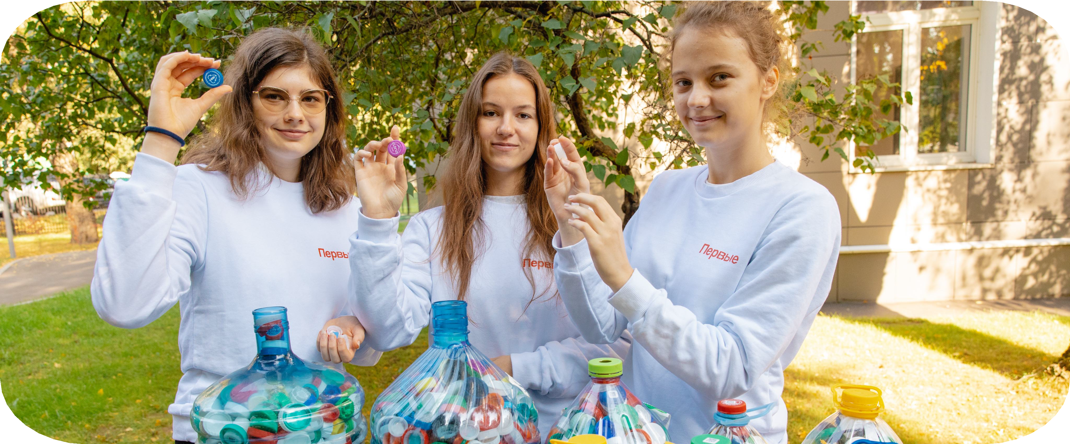

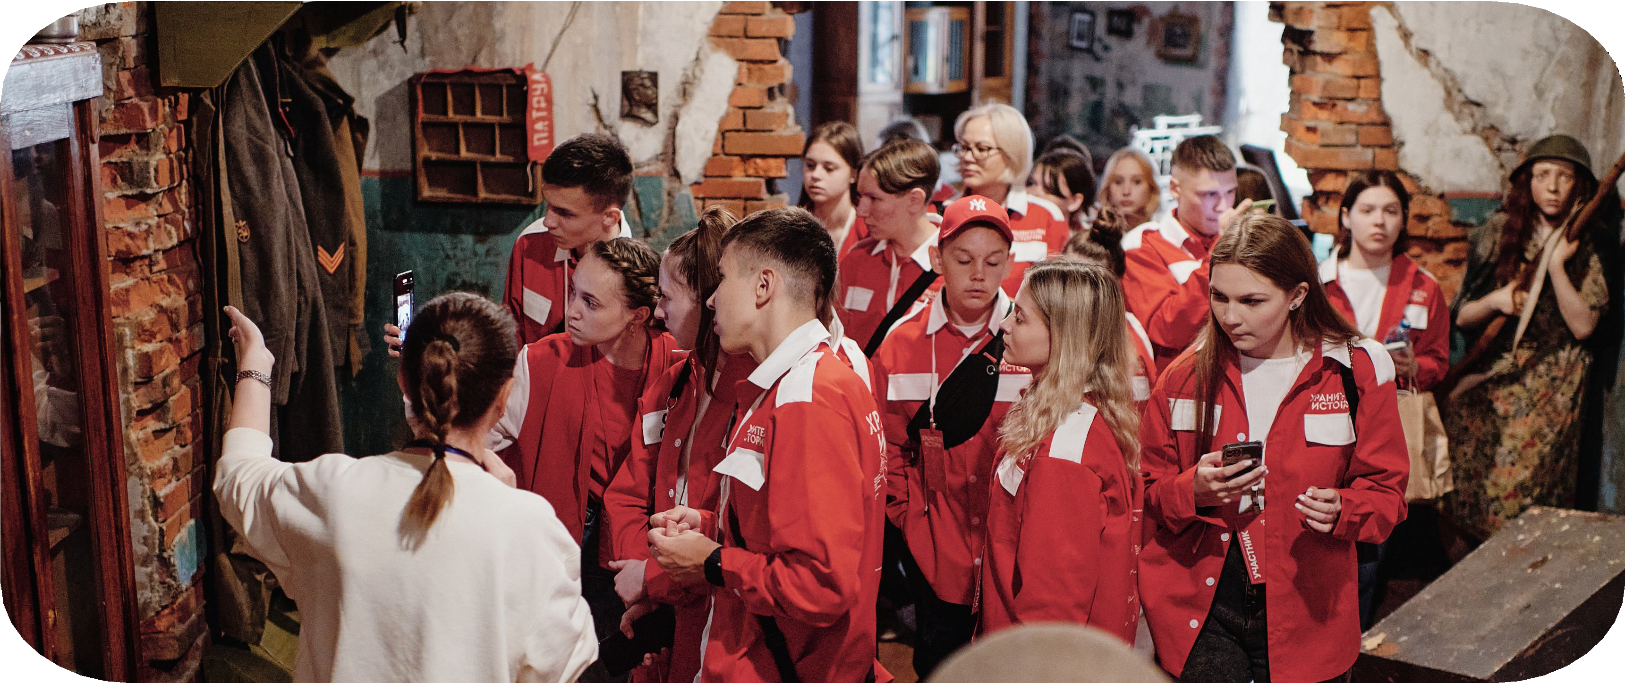


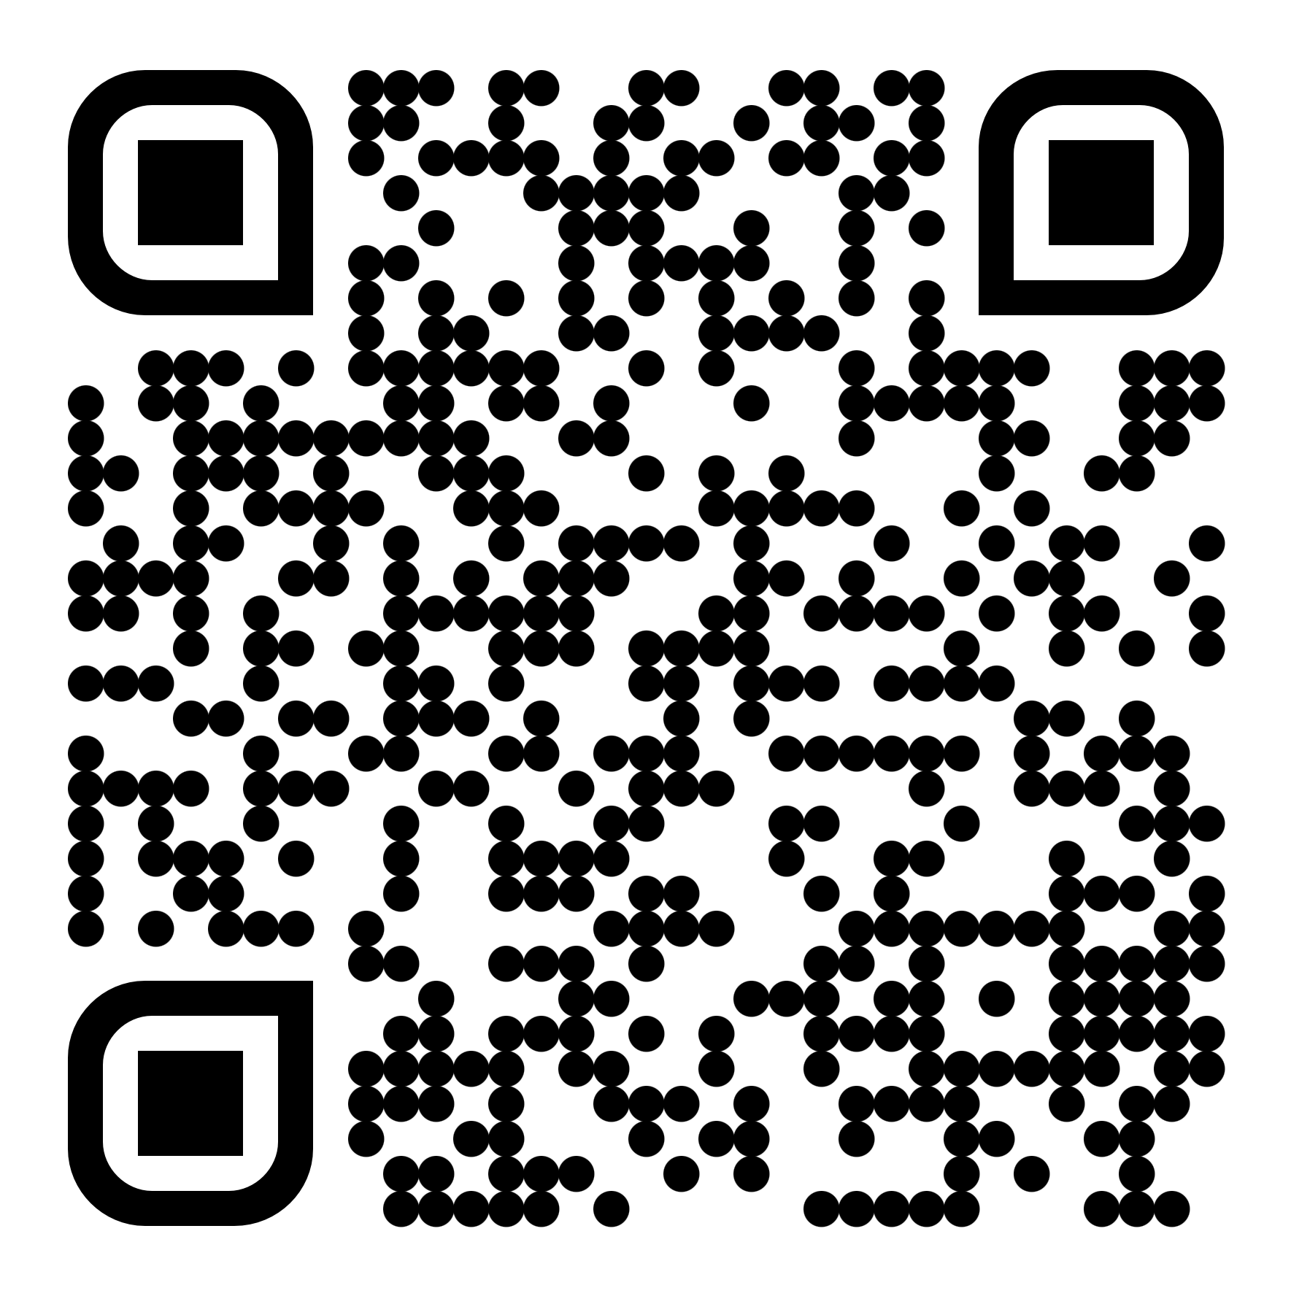
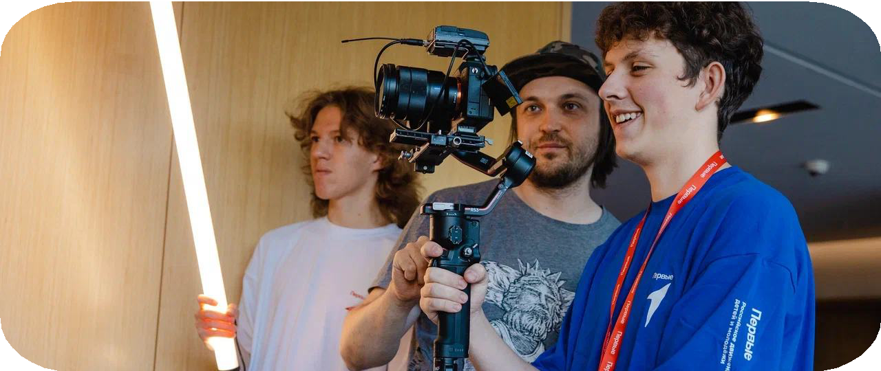
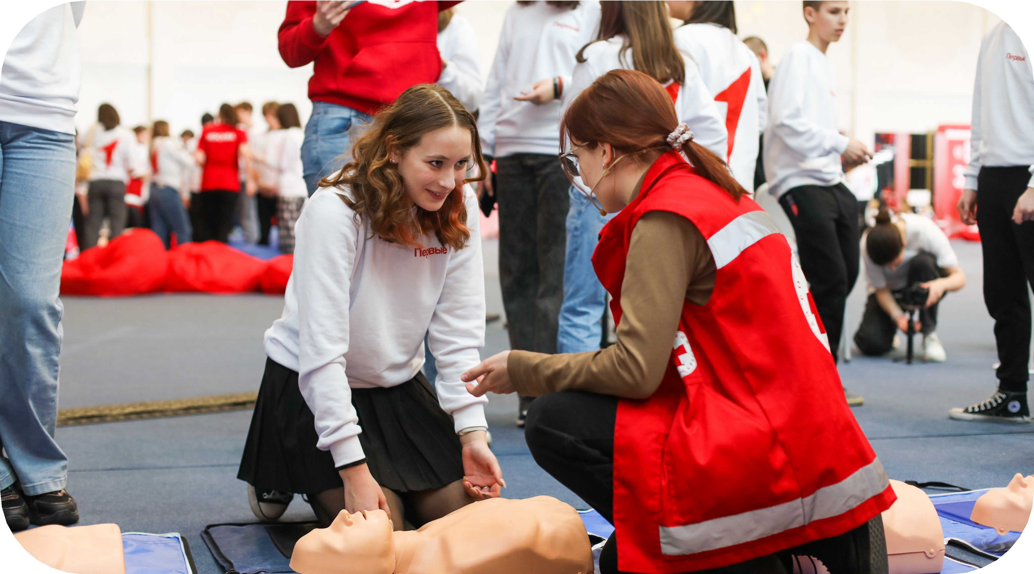

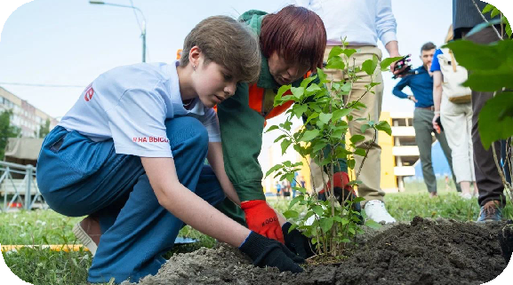
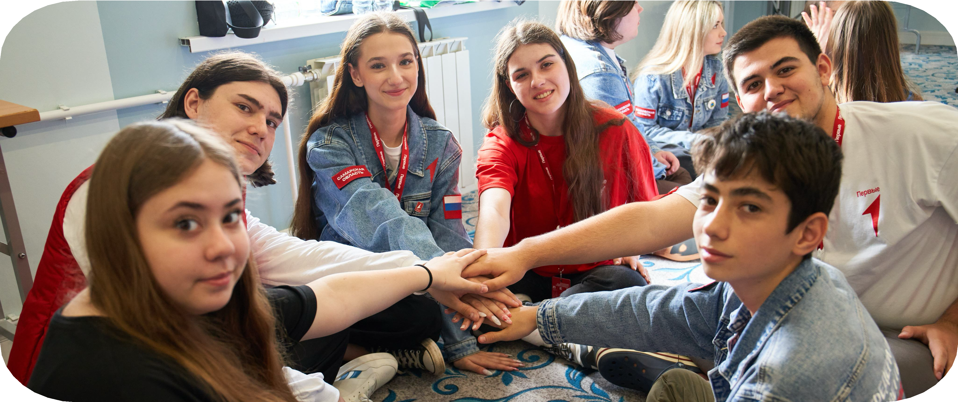


Slide 5

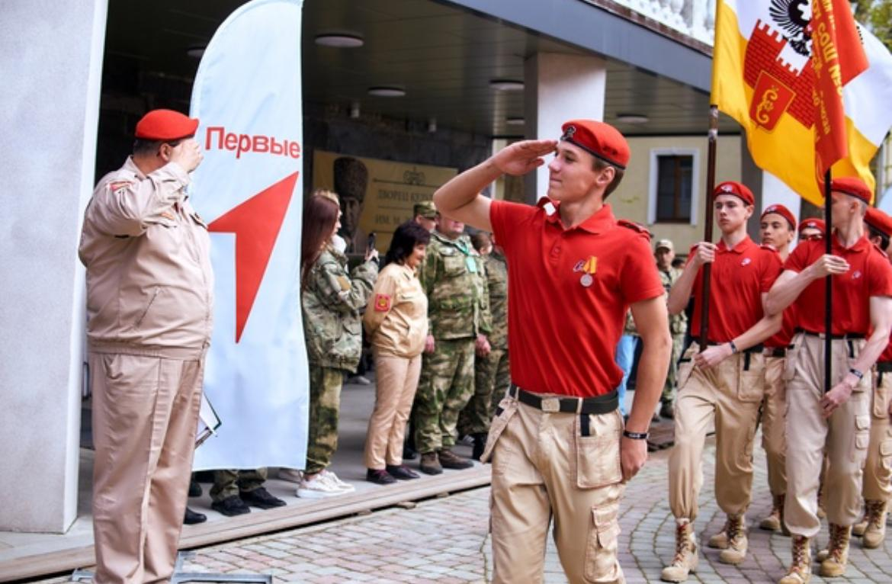
Всероссийская военно-патриотическая игра Зарница 2.0
3500
участников
Результат команд Краснодара на региональном этапе:
4 место - МАОУ СОШ № 11
(категория 7-10 лет)
2 место - МОУ гимназия № 87
(категория 11-13 лет)
2 место – МАОУ СОШ № 83
(категория 14-17 лет)

Slide 6
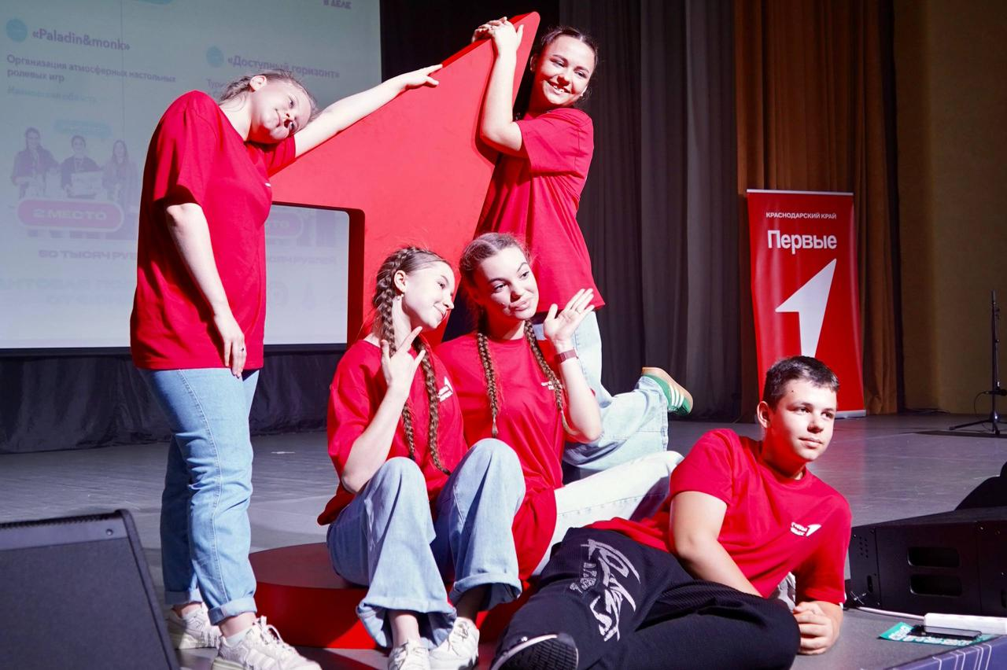
Первый студенческий
3500
участников
200 лучших студенческих команд приехали региональный слет студентов

Slide 7
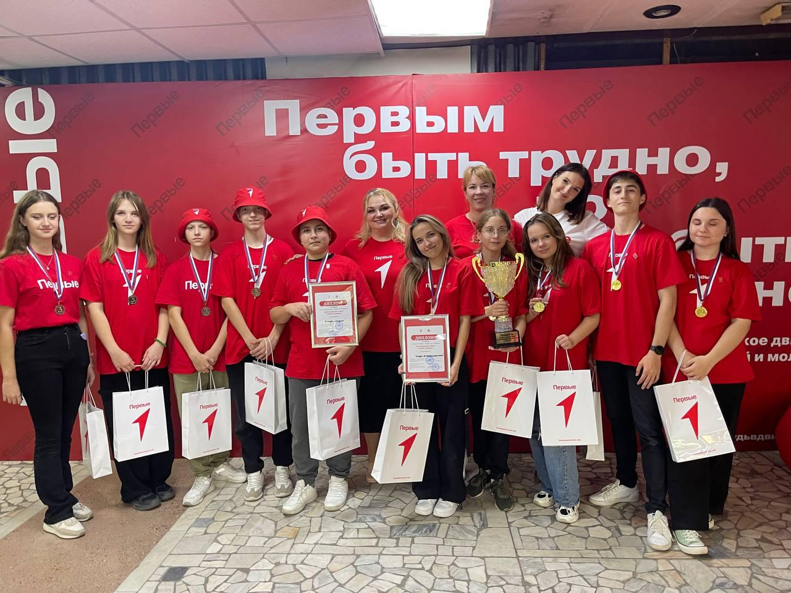
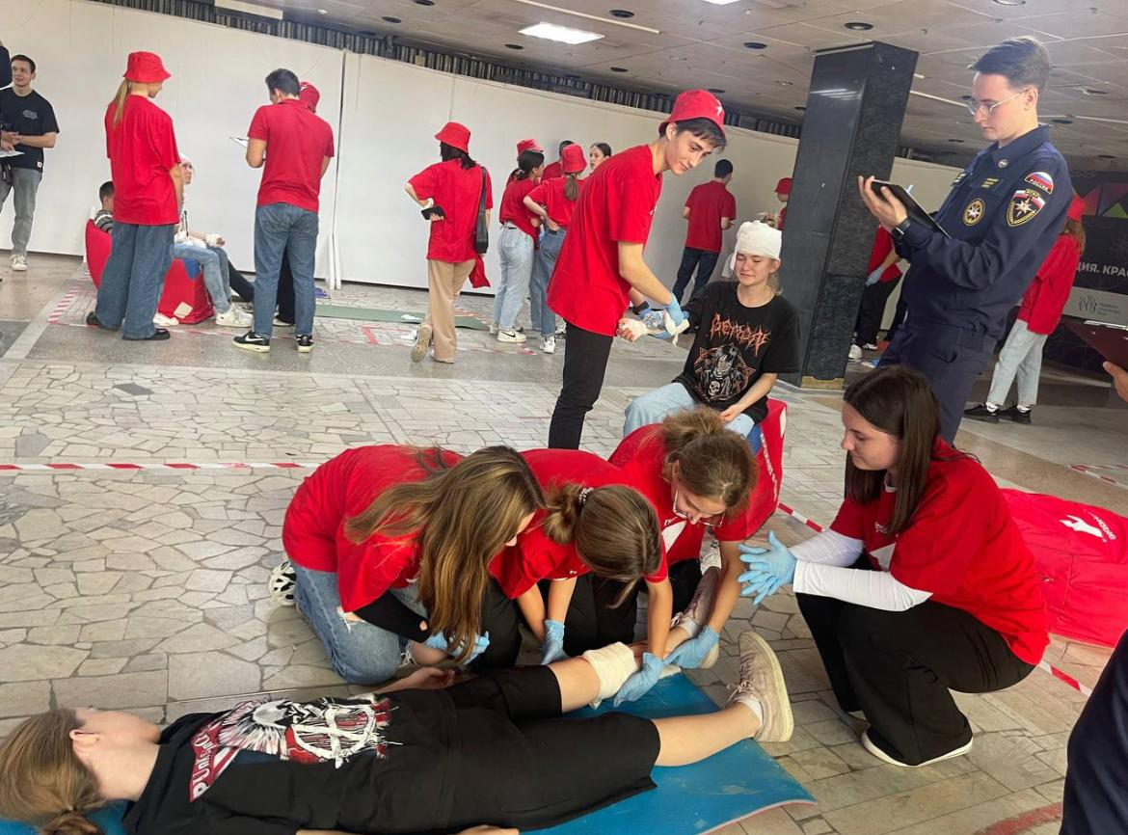
Чемпионат по оказанию первой помощи
1500
участников

Slide 8
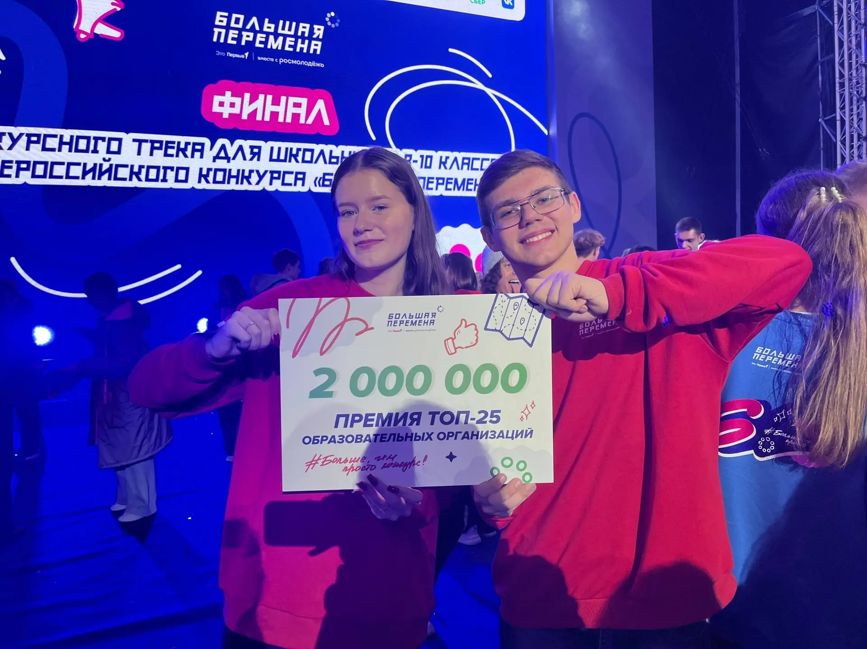
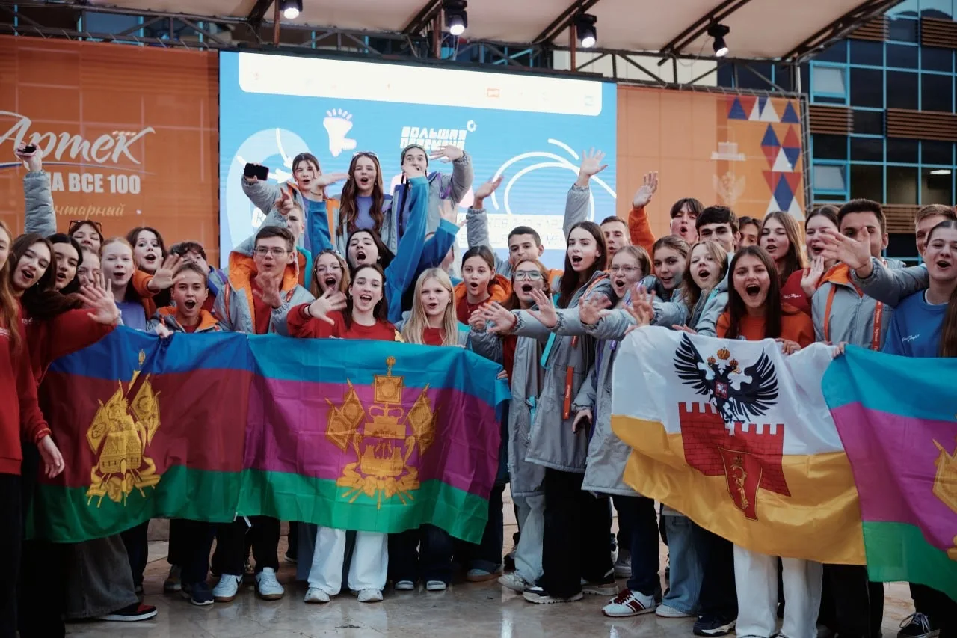
Конкурс «Большая перемена»
33 победителя

Slide 9
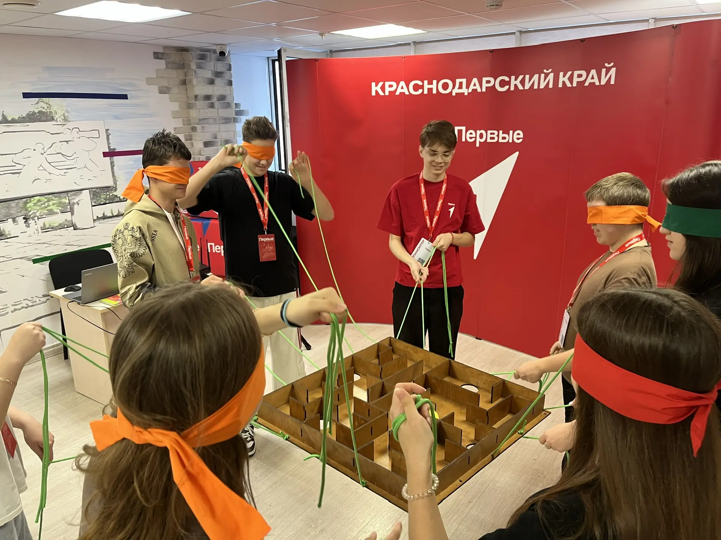
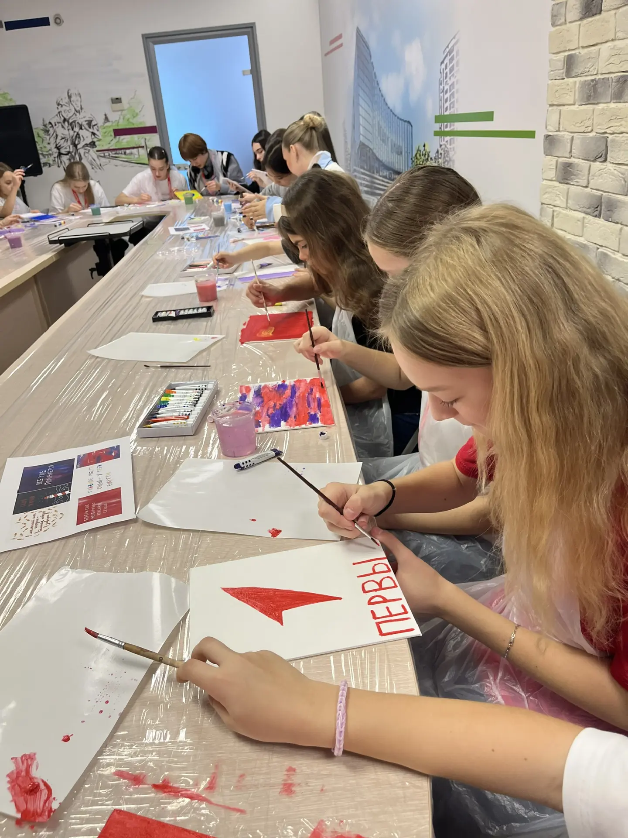
Проект «Первый шаг к переменам»
Более 100
Участников

Slide 10
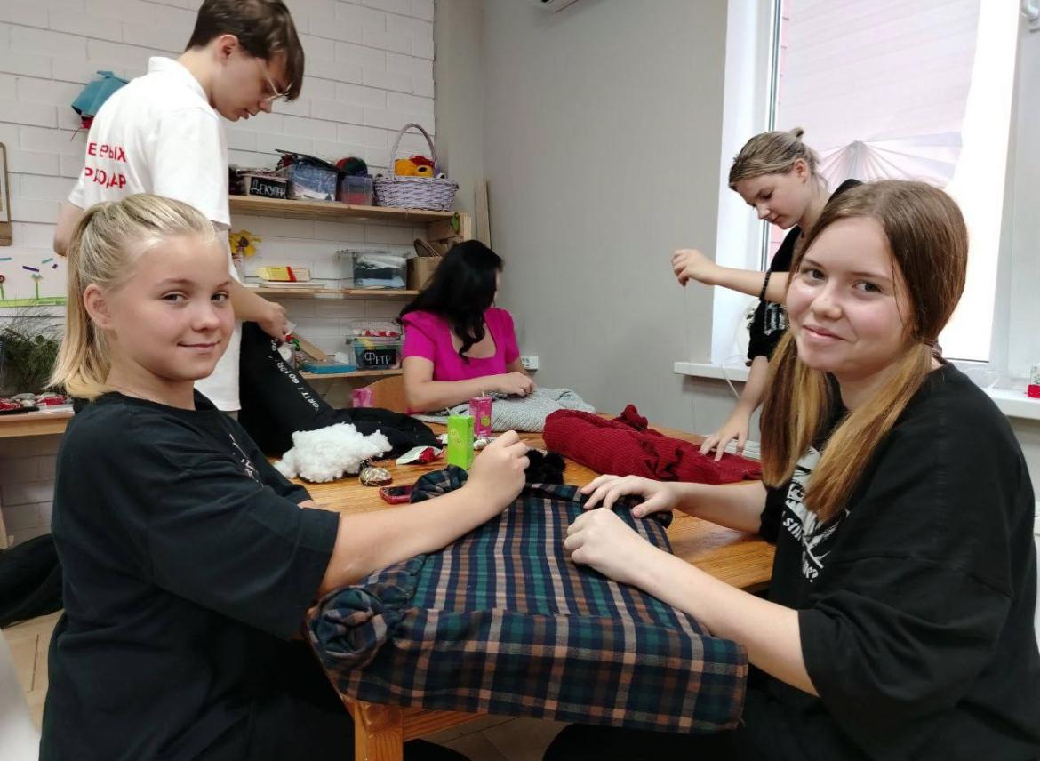

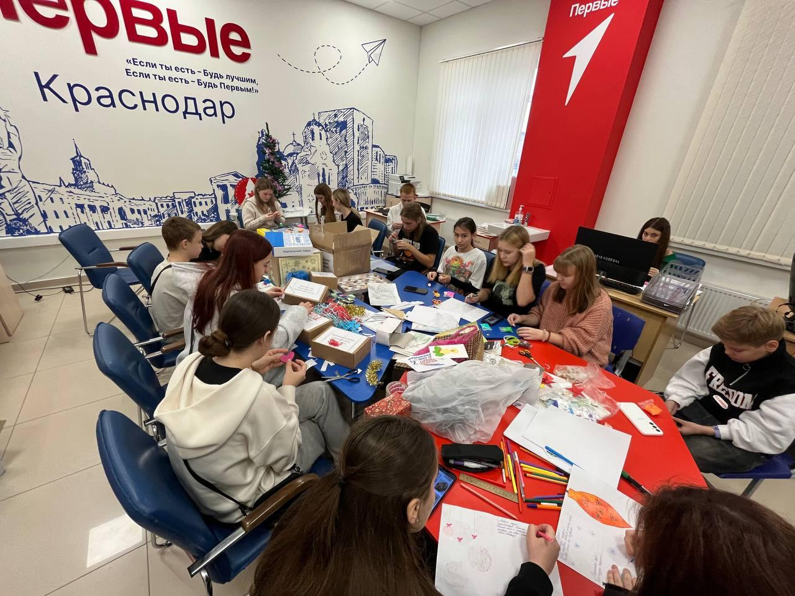
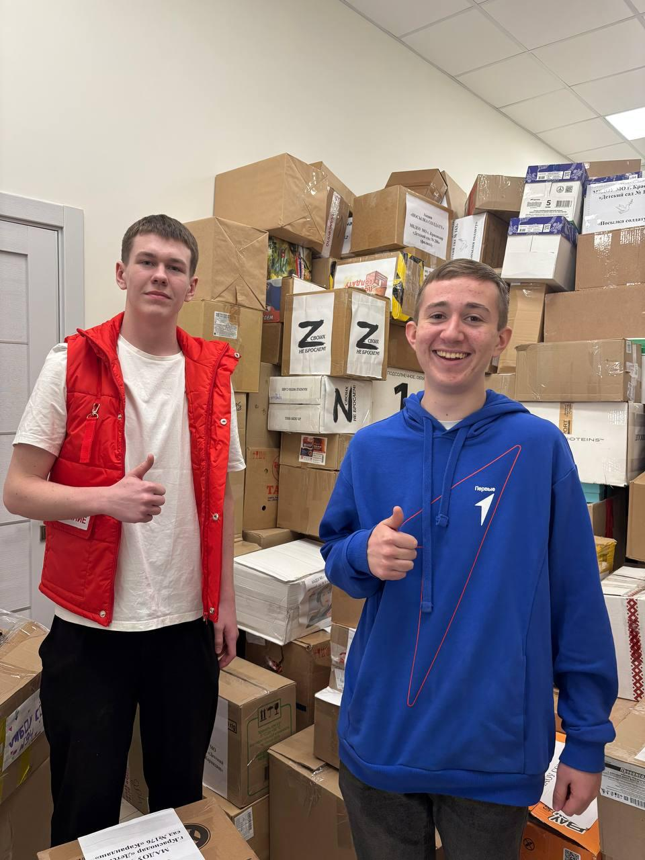
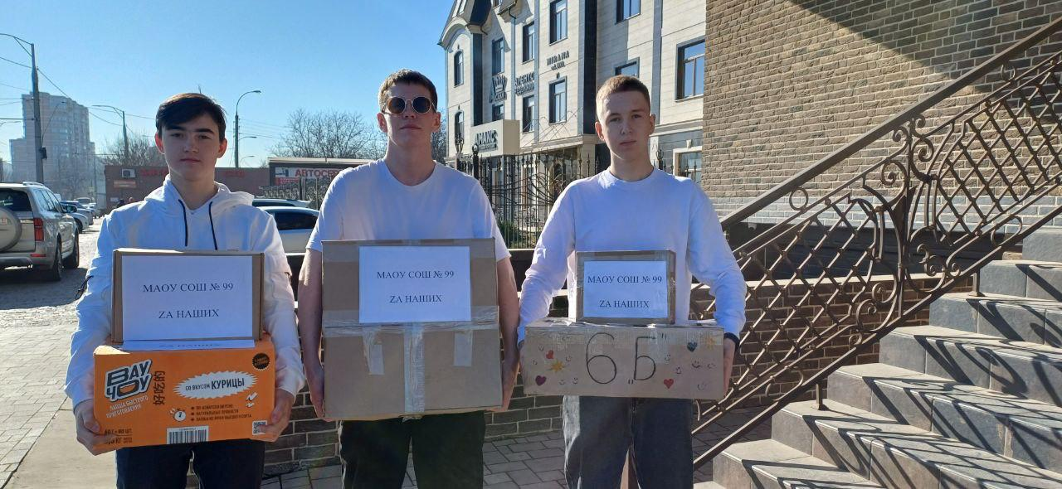
Волонтерская деятельность
>1500
участников - волонтеров

Slide 11

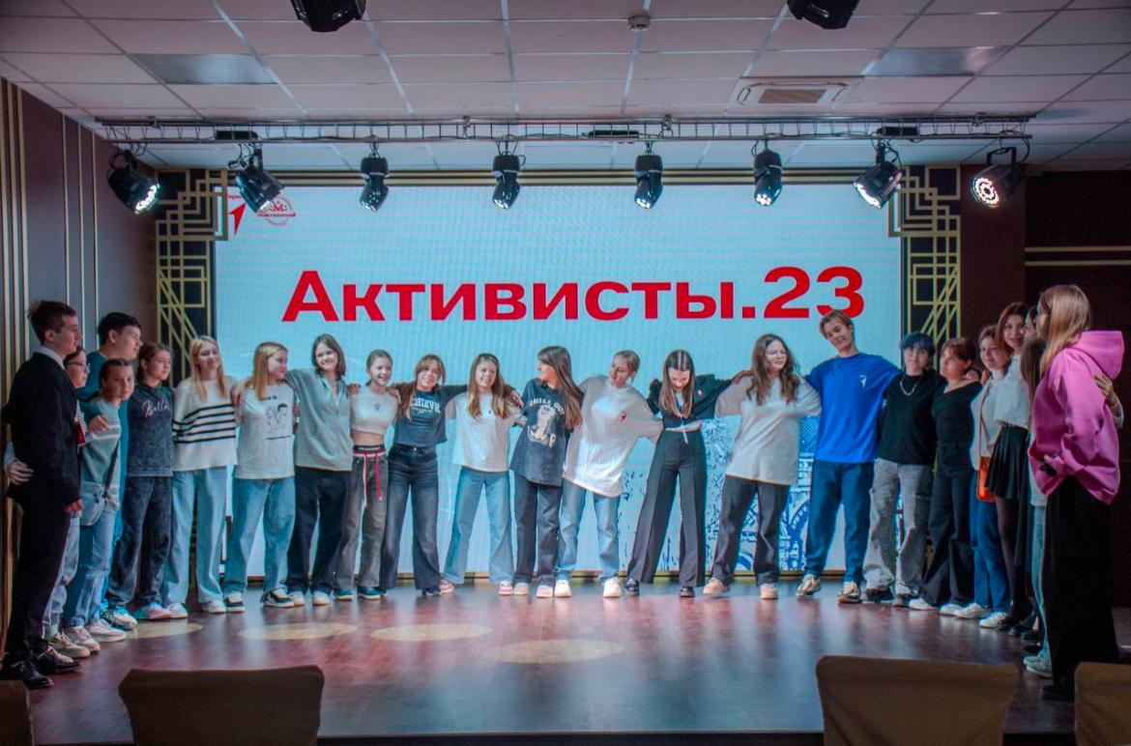
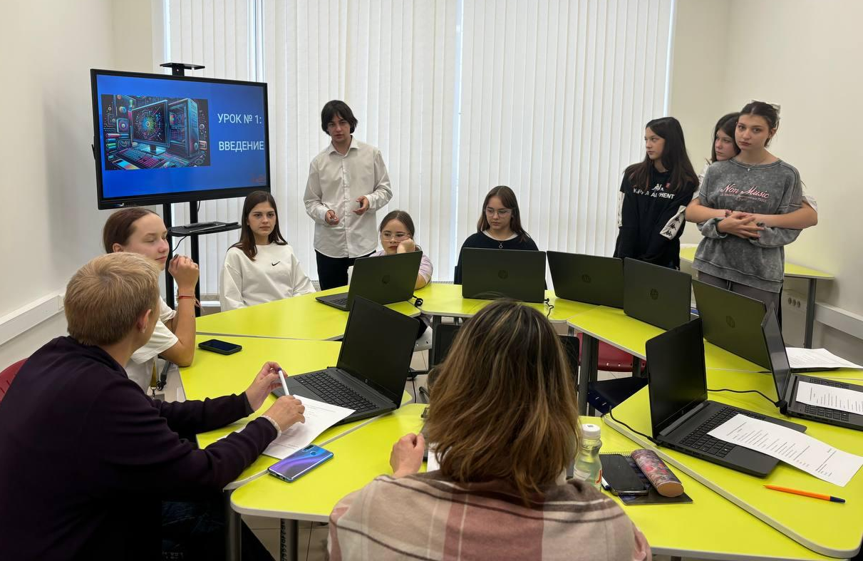
Инициативы Совета первых
Фестиваль «Активисты.23»
Проект «Старшее поколение в сети»
>200
>150
участников
участников

Slide 12
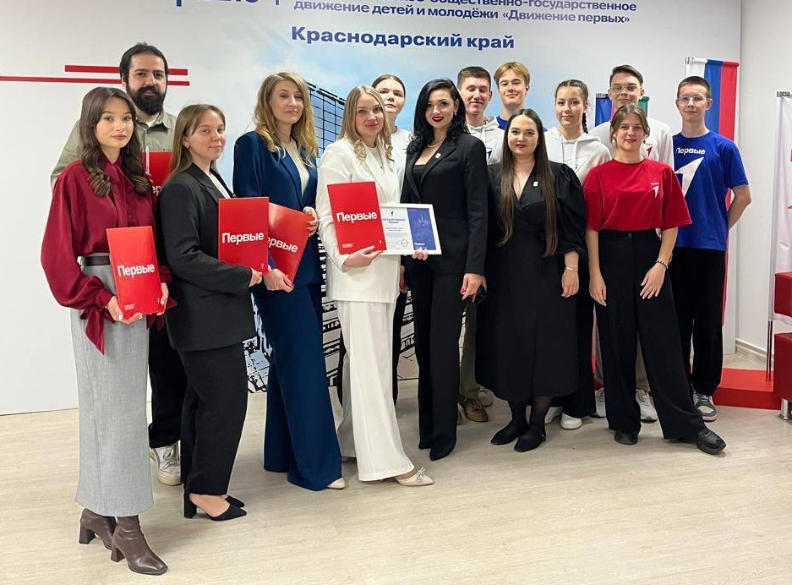
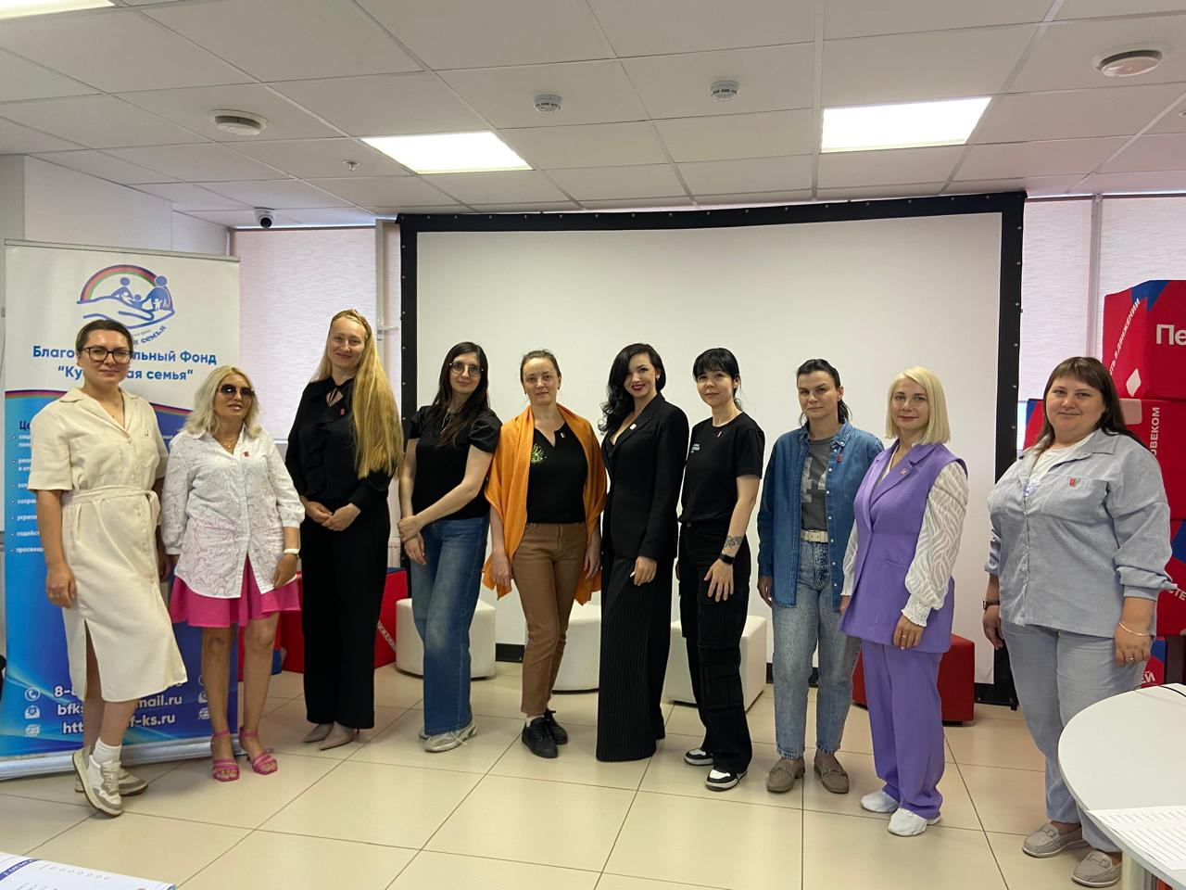
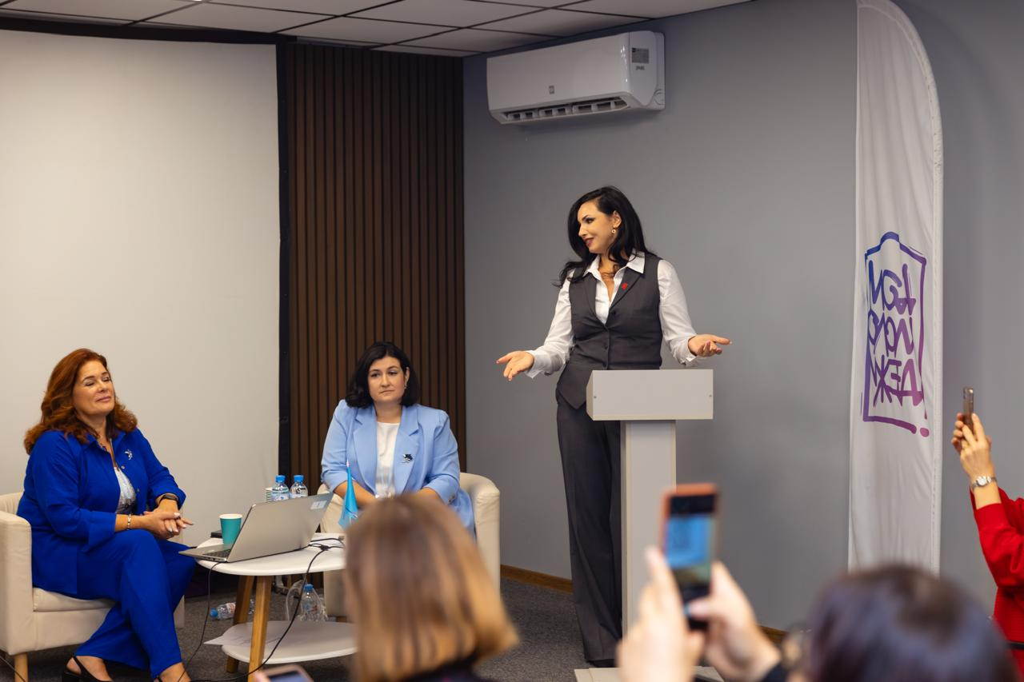
Социальное партнерство
Клуб молодых педагогов города Краснодара
АНО «Кубанская семья»
Краснодарское городское отделение «Союз женщин России»

Slide 13
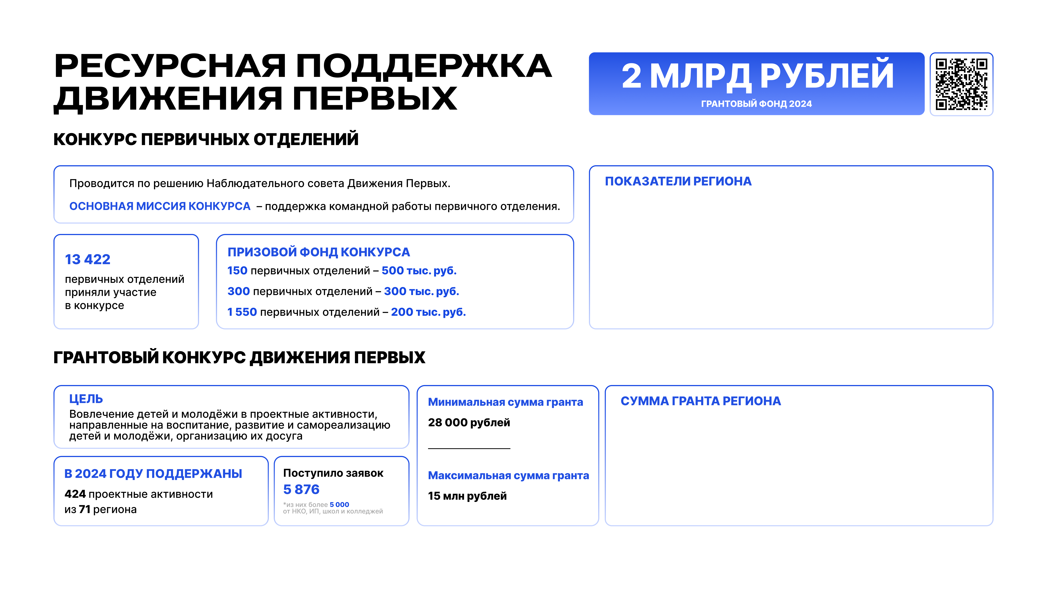
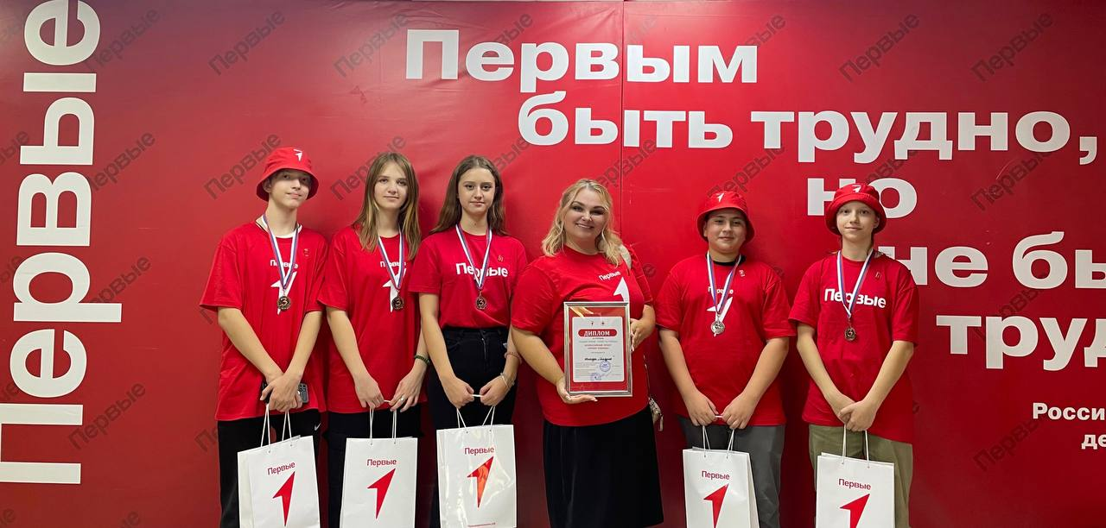
В 2025 году сумма полученных средств на развитие первичных отделений города Краснодара составила: 1200 000

Slide 14
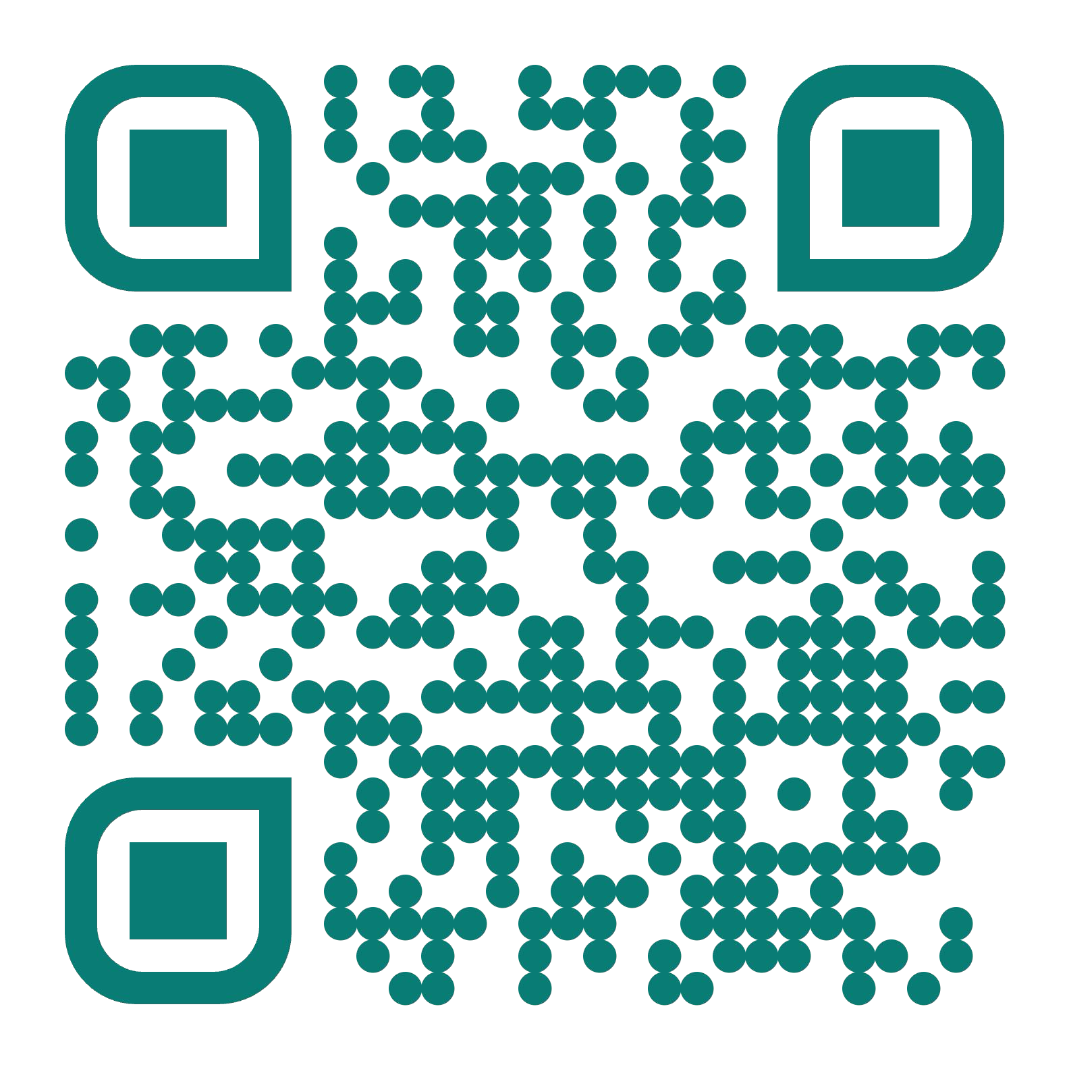
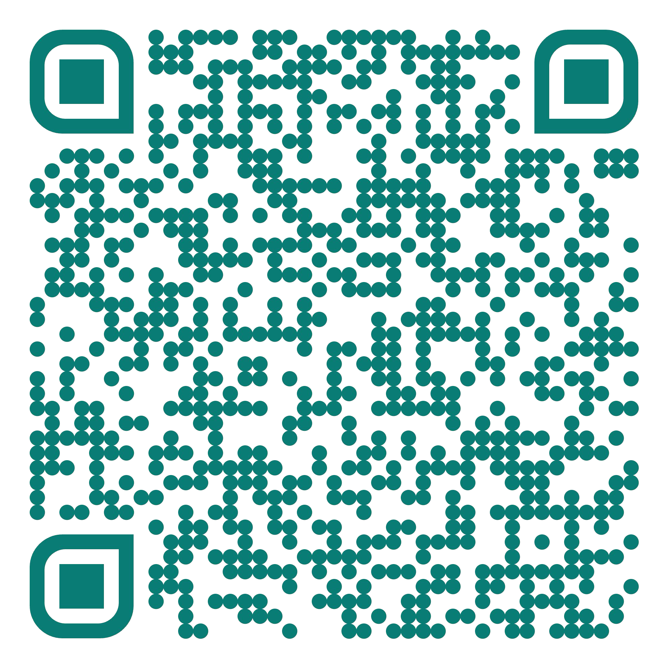
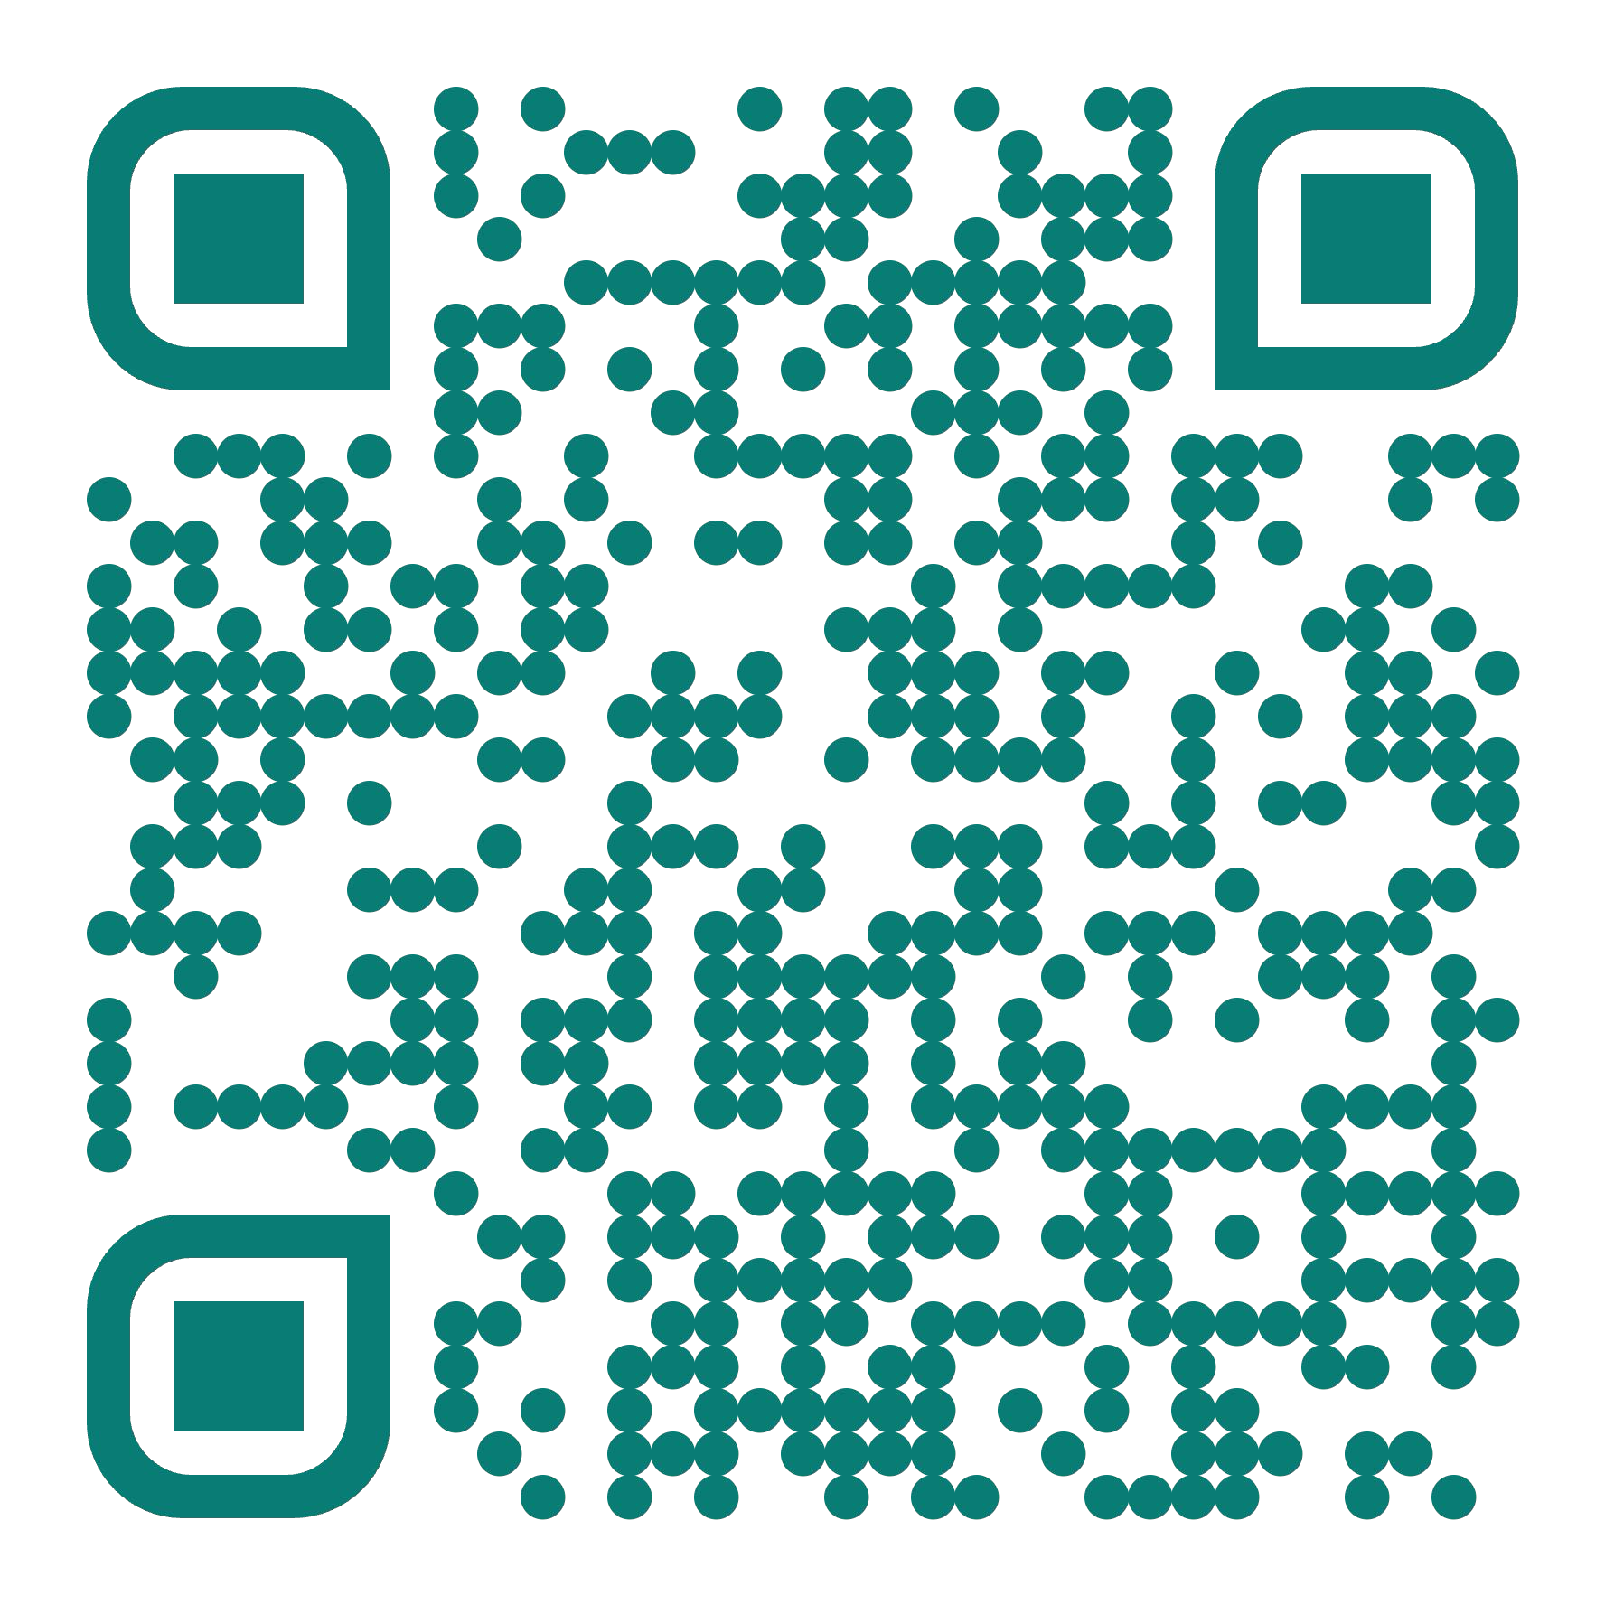



Slide 15
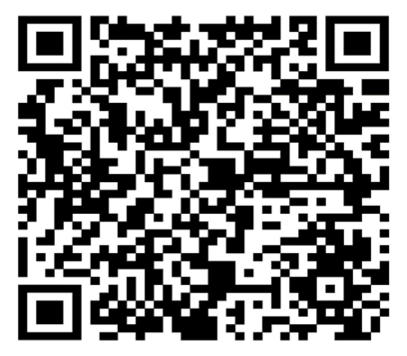
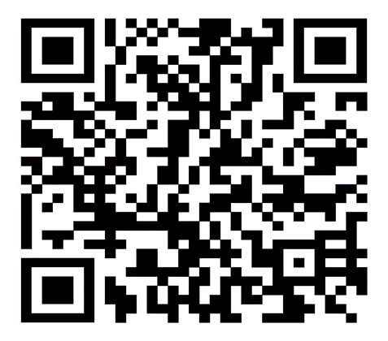
Контактные данные:
Наши социальные сети:
ВКонтакте
Усманова Елена Евгеньевна – 8 (918) 02 83 320
Председатель местного отделения Общероссийского общественно-государственного движения детей и молодежи Движения Первых города Краснодара
Рудь Анастасия Анатольевна – 8 (996) 40 91 388
Муниципальный куратор Общероссийского общественно-государственного движения детей и молодежи Движения Первых города Краснодара
Телеграмм
Центр Первых местного отделения Общероссийского общественно-государственного движения детей и молодежи Движения Первых города Краснодара расположен по адресу: г.Краснодар, ул. Дзержинского 159 (МБОУ ДО «ЦДТ «Прикубанский»

